Slide 1
이스트소프트 오르미 백엔드 개발자 양성 과정
Youtube
Clone
Frontend
초보탈출 넘버원 (1팀)
윤현진 김성연 김영롱 이재원
Notes:
안녕하십니까 초보탈출 넘버원 발표자 윤현진입니다.
발표를 시작하겠습니다.

Slide 2
목차
01. 사전 준비
02. 프로젝트 요약
03. 주요 개발 내용
계획 및 역할분담
협업 도구 선정
컨벤션
페이지 소개
Node.js + EJS
API
각 페이지 주요 기능
AI 기능
조원별 주요 개발 기능
04. 프로젝트 결론
05. 개발 소감
06. MVP
프로젝트 확장성
장애물 및 극복방법
팀원별 개인 소감 및 인상깊은 기능
2
Notes:
발표는 다음과 같은 순서로 진행될 예정입니다.

Slide 3
01
사전 준비

Slide 4
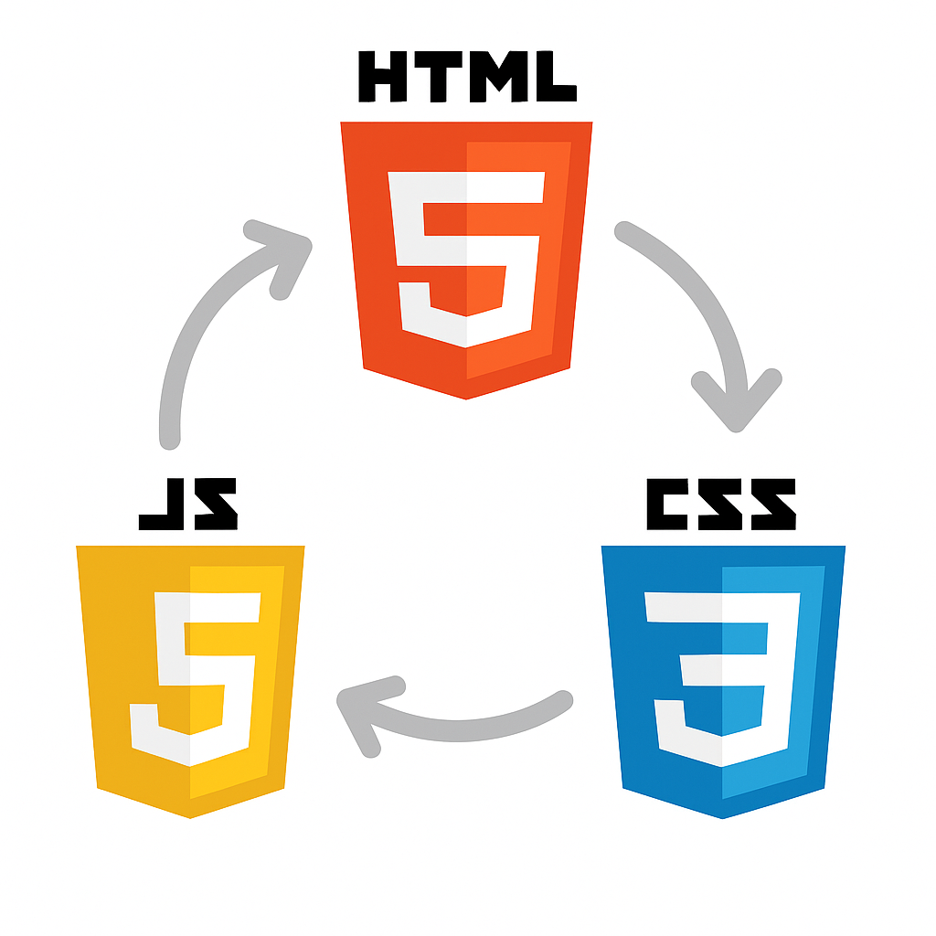

이스트소프트 오르미 백엔드 개발자 양성 과정 – 첫번째 프로젝트
01. 사전 준비
계획 및 초기 역할분담
세션 일정을 따라 html, css, javascript 릴레이 개발
프로젝트 일정 > 세션 계획을 따라가며 개발
제공받은 피그마를 따라 만들기로 결정
Youtube Clone Frontend project
초보탈출 넘버원
Notes:
사전 준비입니다.
저희 팀은 제공해주신 일정과 피그마, 릴레이 개발 방법으로 초기 개발을 진행하였습니다.

Slide 5




이스트소프트 오르미 백엔드 개발자 양성 과정 – 첫번째 프로젝트
01. 사전 준비
협업 도구 선정
깃허브
Visual Studio Code
디스코드
노션
Youtube Clone Frontend project
초보탈출 넘버원
Notes:
그 후 협업 도구로 깃허브, Vscode를 선정하였고 커뮤니케이션 도구로 디스코드와 노션을 선정하였습니다.
노션에는 주로 프로젝트에 관한 모든 기록을 적고
문제를 같이 해결하거나 대화할 때는 디스코드를 사용하였습니다.
Ppt와 노션은 깃허브 리드미에 배포할 예정입니다.
Ppt 오른쪽 상단에 발표와 관련되어 있는 페이지를 적어두었으니 참고부탁드립니다!

Slide 6
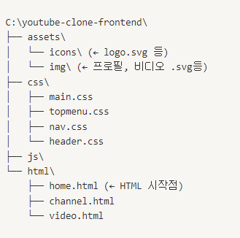
이스트소프트 오르미 백엔드 개발자 양성 과정 – 첫번째 프로젝트
01. 사전 준비
Notion: 규칙 > 디렉토리 구조
컨벤션 – 디렉토리 구조
언어별로 구분
Youtube Clone Frontend project
초보탈출 넘버원
Notes:
프로젝트를 시작하기 앞서 미리 정해야하는 컨벤션에 대해 의논하였습니다.
초기 디렉토리 구조는 언어별로 구분하였으며, 팀원간 파일 경로 혼란을 미리 방지하기 위해 C 드라이브에서 작업을 했습니다.

Slide 7
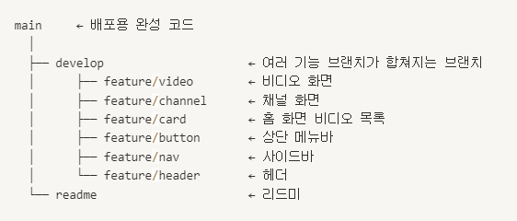
이스트소프트 오르미 백엔드 개발자 양성 과정 – 첫번째 프로젝트
01. 사전 준비
Notion: 규칙 > 브랜치 전략
컨벤션 – 브랜치 전략
기능별로 구분
Youtube Clone Frontend project
초보탈출 넘버원
Notes:
브랜치는 최종 코드인 main과 기능별 브랜치가 합쳐질 디벨롭 브랜치, 기능 브랜치로 나누어 작업하였습니다.

Slide 8
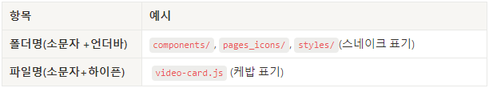
이스트소프트 오르미 백엔드 개발자 양성 과정 – 첫번째 프로젝트
01. 사전 준비
Notion: 규칙 > 컨벤션
컨벤션 – 폴더, 파일 네이밍 & 코드 스타일
폴더, 파일 네이밍
탭(들여쓰기) 간격 : 4 space
Youtube Clone Frontend project
초보탈출 넘버원
Notes:
폴더, 파일, 코드 스타일도 스네이크, 케밥, 4스페이스로 정하였습니다.
언더바가 뱀이 지나가는 것 같아 스네이크라 부르고
하이픈은 케밥 꼬치같아서 케밥 표기라고 부른다고 합니다

Slide 9
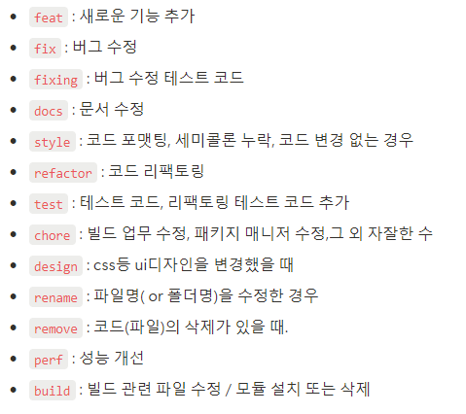
이스트소프트 오르미 백엔드 개발자 양성 과정 – 첫번째 프로젝트
01. 사전 준비
Notion: 규칙 > 컨벤션
컨벤션 – 커밋 메시지
태그: 내용
Youtube Clone Frontend project
초보탈출 넘버원
Notes:
커밋메시지와,

Slide 10
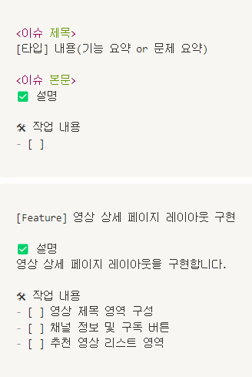
이스트소프트 오르미 백엔드 개발자 양성 과정 – 첫번째 프로젝트
01. 사전 준비
Notion: 규칙 > 컨벤션
컨벤션 – 이슈
Youtube Clone Frontend project
초보탈출 넘버원
Notes:
이슈 컨벤션도 미리 정하였습니다.

Slide 11
02
프로젝트 요약
Notes:
다음은 프로젝트 요약입니다.

Slide 12
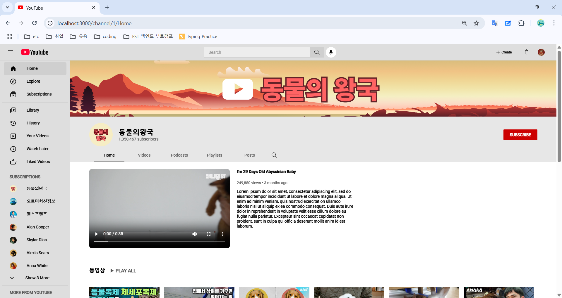
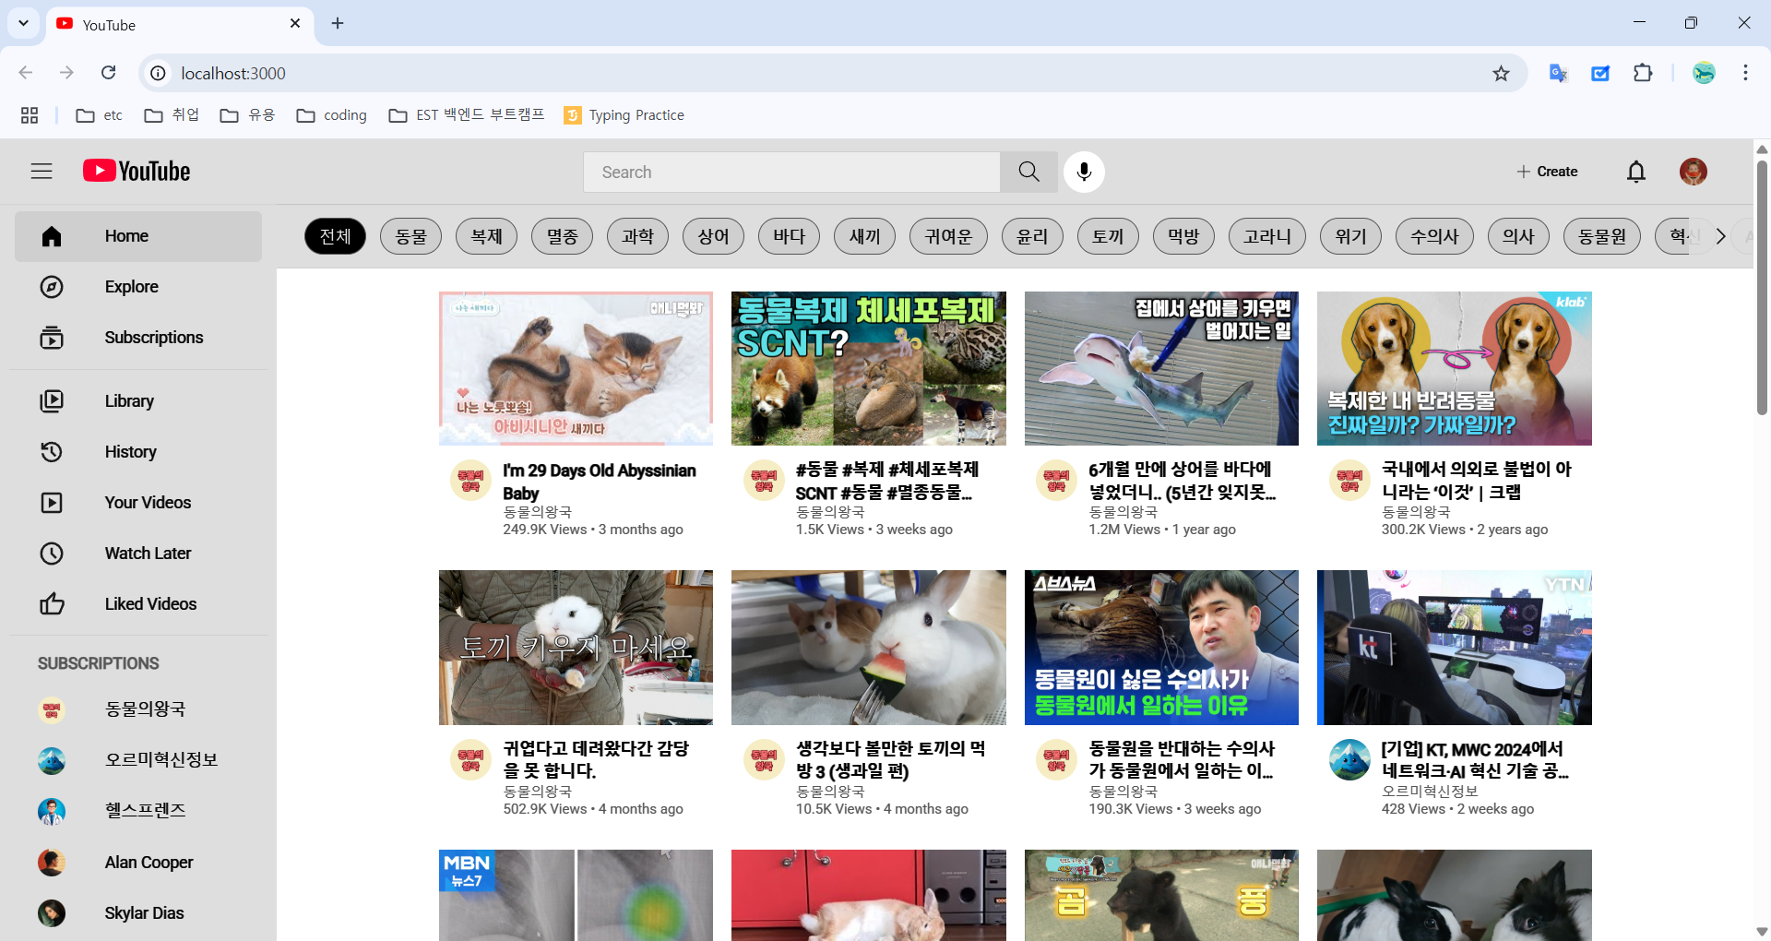
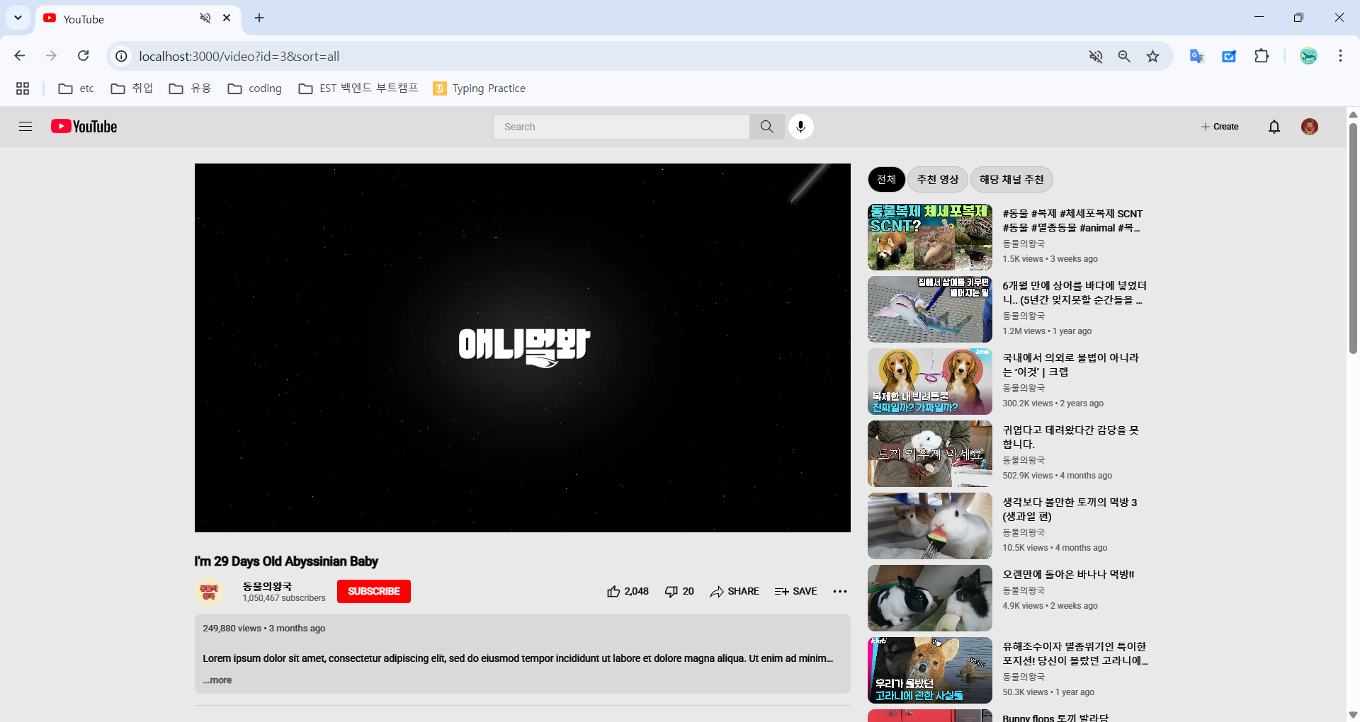
이스트소프트 오르미 백엔드 개발자 양성 과정 – 첫번째 프로젝트
02. 프로젝트 요약
페이지 소개
Youtube Clone Frontend project
초보탈출 넘버원
Notes:
홈, 채널, 비디오 총 3개의 페이지를 구현하였습니다.

Slide 13
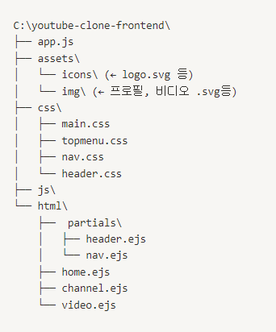
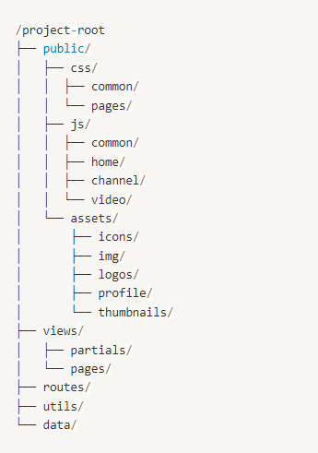
이스트소프트 오르미 백엔드 개발자 양성 과정 – 첫번째 프로젝트
02. 프로젝트 요약
Notion: 규칙 > 디렉토리 구조 & 공부 > html 재활용 - Node.js + EJS (템플릿 엔진)
Node.js + EJS
html 재활용
Youtube Clone Frontend project
초보탈출 넘버원
Notes:
3개의 채널에서 공통적으로 사용되는 헤더와 네비를 재활용하기 위해 Express 서버에서 EJS로 HTML을 템플릿처럼 모듈화하였습니다.
Html 재활용을 적용함으로써 디렉토리 구조가 사진과 같이 바뀌었고
5/1~5/6 연휴를 사용하여 프로젝트를 한 번 더 리팩토링을 진행하여 현재는 오른쪽 사진과 같습니다.

Slide 14
이스트소프트 오르미 백엔드 개발자 양성 과정 – 첫번째 프로젝트
02. 프로젝트 요약
Notion: 공부 > API & 영상 추천 AI
API
영상 리스트 API
/channel/getChannelInfo : 채널 정보 반환
/video/getChannelVideoList : 해당 채널의 영상 목록
/video/getVideoInfo : 영상 정보 반환
/video/getVideoList : 전체 영상 목록 반환
AI API
어휘 간 유사도 분석 API
Youtube Clone Frontend project
초보탈출 넘버원
Notes:
프로젝트에 사용한 API는 제공해주신 영상 API 4개와 어휘 간 유사도 분석 API입니다.

Slide 15
03
주요 개발 내용
Notes:
이제 구현한 기능들에 대해 자세하게 설명하도록 하겠습니다.

Slide 16
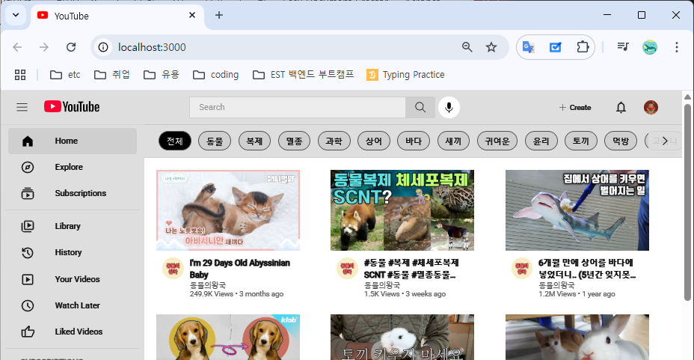
이스트소프트 오르미 백엔드 개발자 양성 과정 – 첫번째 프로젝트
03. 주요 개발 내용
Notion: 세부 항목 > 구현한 모든 기능 정리
각 페이지 주요 기능 – 공통(홈, 채널, 비디오)
Youtube Clone Frontend project
초보탈출 넘버원
Notes:
먼저 3개의 페이지에 공통으로 적용되는 기능입니다.
파비콘을 만들어 실제 유튜브와 유사하게 만들었습니다.

Slide 17
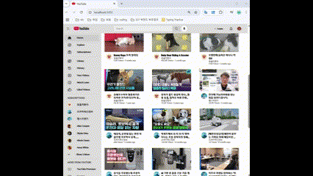
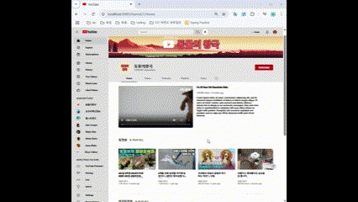
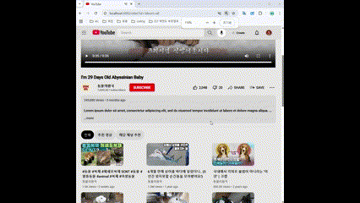
이스트소프트 오르미 백엔드 개발자 양성 과정 – 첫번째 프로젝트
03. 주요 개발 내용
Notion: 세부 항목 > 구현한 모든 기능 정리
각 페이지 주요 기능 – 공통(홈, 채널, 비디오)
Youtube Clone Frontend project
초보탈출 넘버원
Notes:
3개의 페이지 모두 반응형을 적용하였습니다.

Slide 18
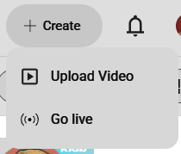
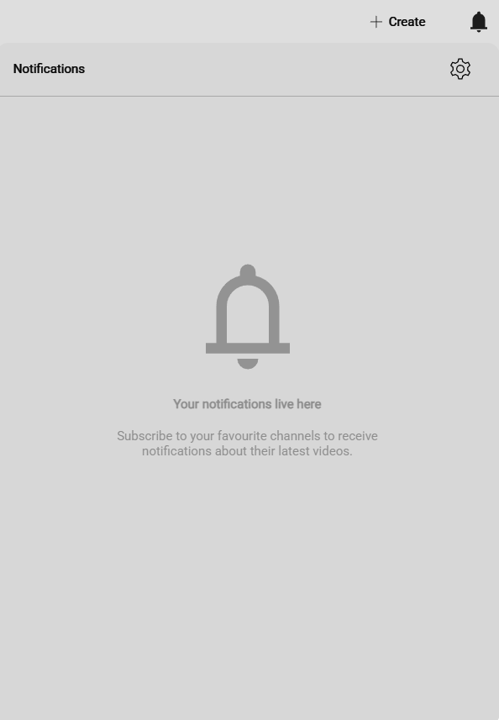
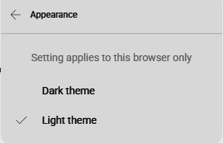
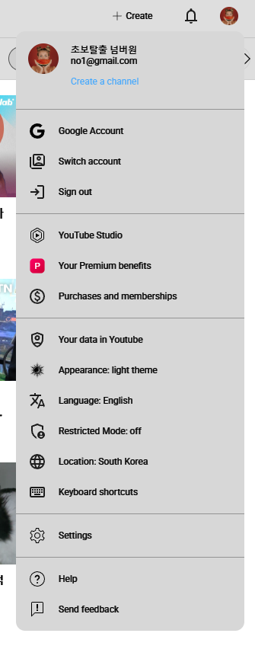
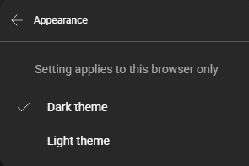
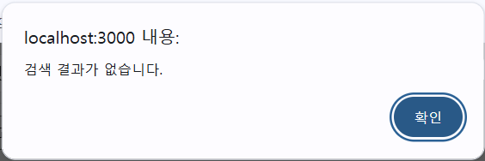
이스트소프트 오르미 백엔드 개발자 양성 과정 – 첫번째 프로젝트
03. 주요 개발 내용
Notion: 세부 항목 > 구현한 모든 기능 정리
각 페이지 주요 기능 – 공통(홈, 채널, 비디오)
네비 토글
홈 화면 이동
Youtube Clone Frontend project
초보탈출 넘버원
Notes:
다음은 헤더입니다.
왼쪽에서 오른쪽으로 설명하겠습니다.
햄버거 버튼을 누르면 네비가 토글됩니다
로고를 누르면 홈 화면으로 이동합니다.
검색창에서 검색을 할 수 있으며, 검색 결과가 없을 시 얼랏 창으로 알림이 뜹니다.
Create 버튼과 알람창, 프로필을 누르면 각각 모달창이 뜹니다.
프로필 모달 창 중 어피어렌스 테마 버튼을 누르면 라이트 또는 다크 테마로 변경할 수 있습니다.

Slide 19
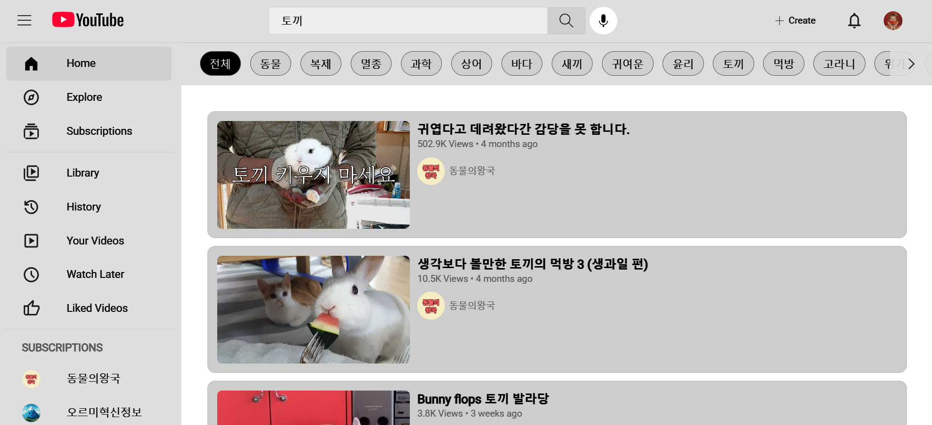
이스트소프트 오르미 백엔드 개발자 양성 과정 – 첫번째 프로젝트
03. 주요 개발 내용
Notion: 세부 항목 > 구현한 모든 기능 정리
각 페이지 주요 기능 – 공통(홈, 채널, 비디오)
Youtube Clone Frontend project
초보탈출 넘버원
Notes:
앞서 말씀드린 검색창에 검색을 하면 태그와 제목을 기준으로 정렬하여 다음과 같은 화면이 뜹니다.

Slide 20
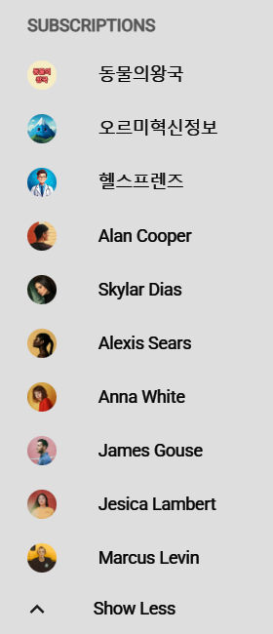
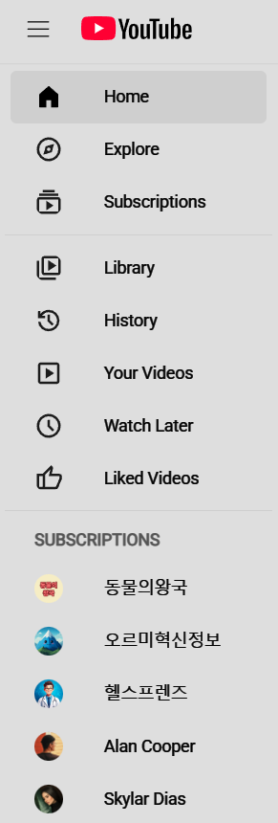
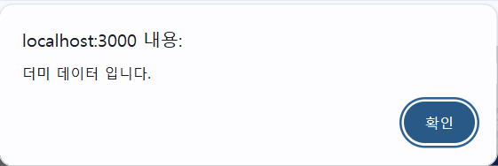

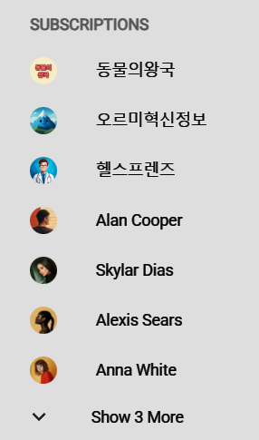
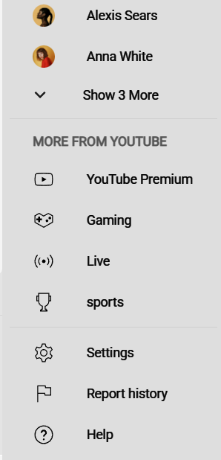
이스트소프트 오르미 백엔드 개발자 양성 과정 – 첫번째 프로젝트
03. 주요 개발 내용
Notion: 세부 항목 > 구현한 모든 기능 정리
각 페이지 주요 기능 – 공통
토글
홈 화면 이동
Youtube Clone Frontend project
초보탈출 넘버원
Notes:
다음은 네비입니다.
토글 기능이 있어 닫히면 아이콘만 보이게 되고 홈 버튼을 누르면 홈 화면으로 이동할 수 있습니다.
구독자 목록에서 상단 3개는 API 정보를 받은 것이고 그 후론 더미데이터를 만들어 구성하였습니다.
최대 7개까지 보여주며 남은 개수를 계산하여 띄워줍니다.
Show more, less 버튼을 눌러 열고 닫을 수 있습니다.
또한 더미데이터를 클릭하면 얼랏창으로 알려줍니다.

Slide 21
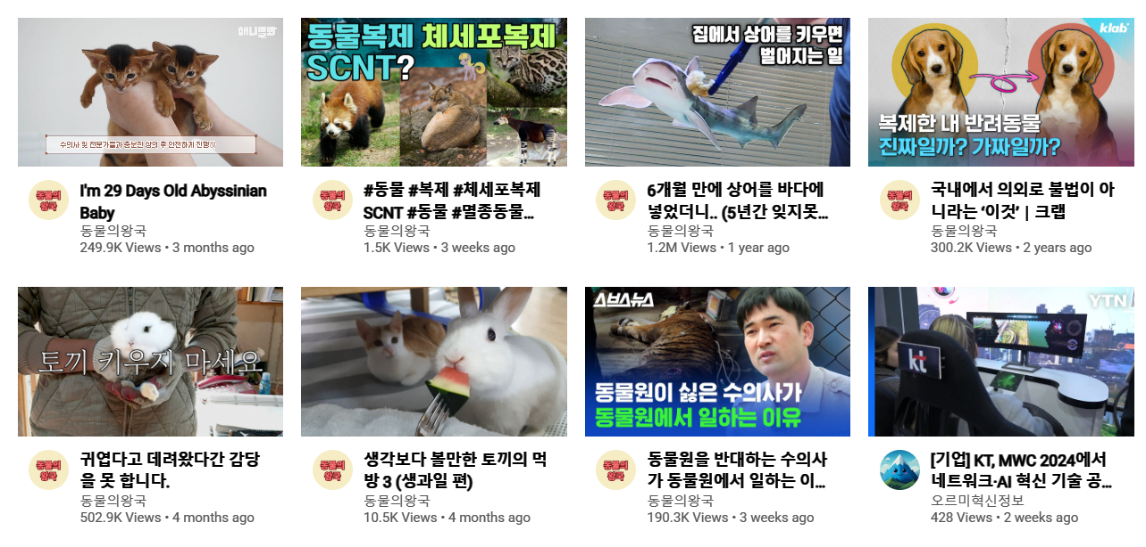
이스트소프트 오르미 백엔드 개발자 양성 과정 – 첫번째 프로젝트
03. 주요 개발 내용
Notion: 세부 항목 > 구현한 모든 기능 정리
각 페이지 주요 기능 – 공통
마우스 올리면
썸네일 재생
썸네일
영상 제목
영상 조회수, 시간
비디오 페이지 이동
프로필, 채널 이름
채널 페이지 이동
Youtube Clone Frontend project
초보탈출 넘버원
Notes:
다음은 영상 리스트입니다.
썸네일에 마우스를 올리면 재생이 되게 만들고 화면에 보이시는 것처럼 페이지간 이동을 할 수 있습니다.

Slide 22
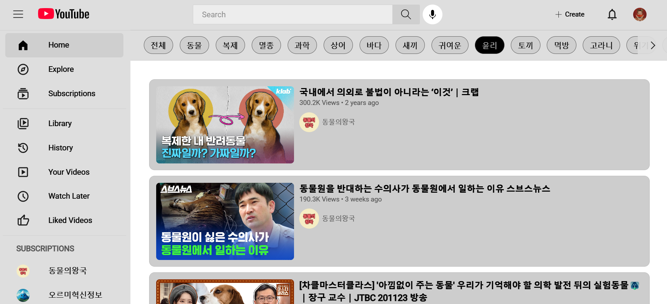
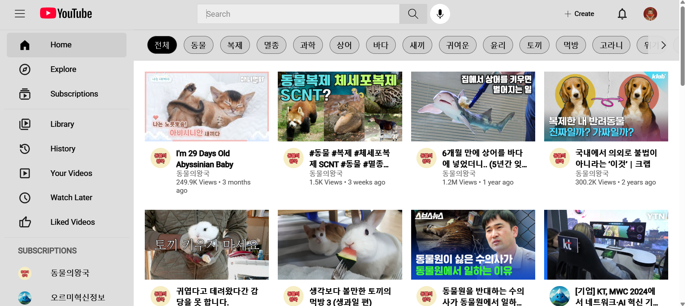
이스트소프트 오르미 백엔드 개발자 양성 과정 – 첫번째 프로젝트
03. 주요 개발 내용
Notion: 세부 항목 > 구현한 모든 기능 정리
각 페이지 주요 기능 – 홈 화면
Youtube Clone Frontend project
초보탈출 넘버원
Notes:
홈 페이지에서 구현한 기능입니다.
메뉴바에서 원하는 메뉴를 누르면 해당하는 영상들이 뜹니다.
메뉴들을 영상 리스트 태그를 기반으로 작성하였습니다.

Slide 23
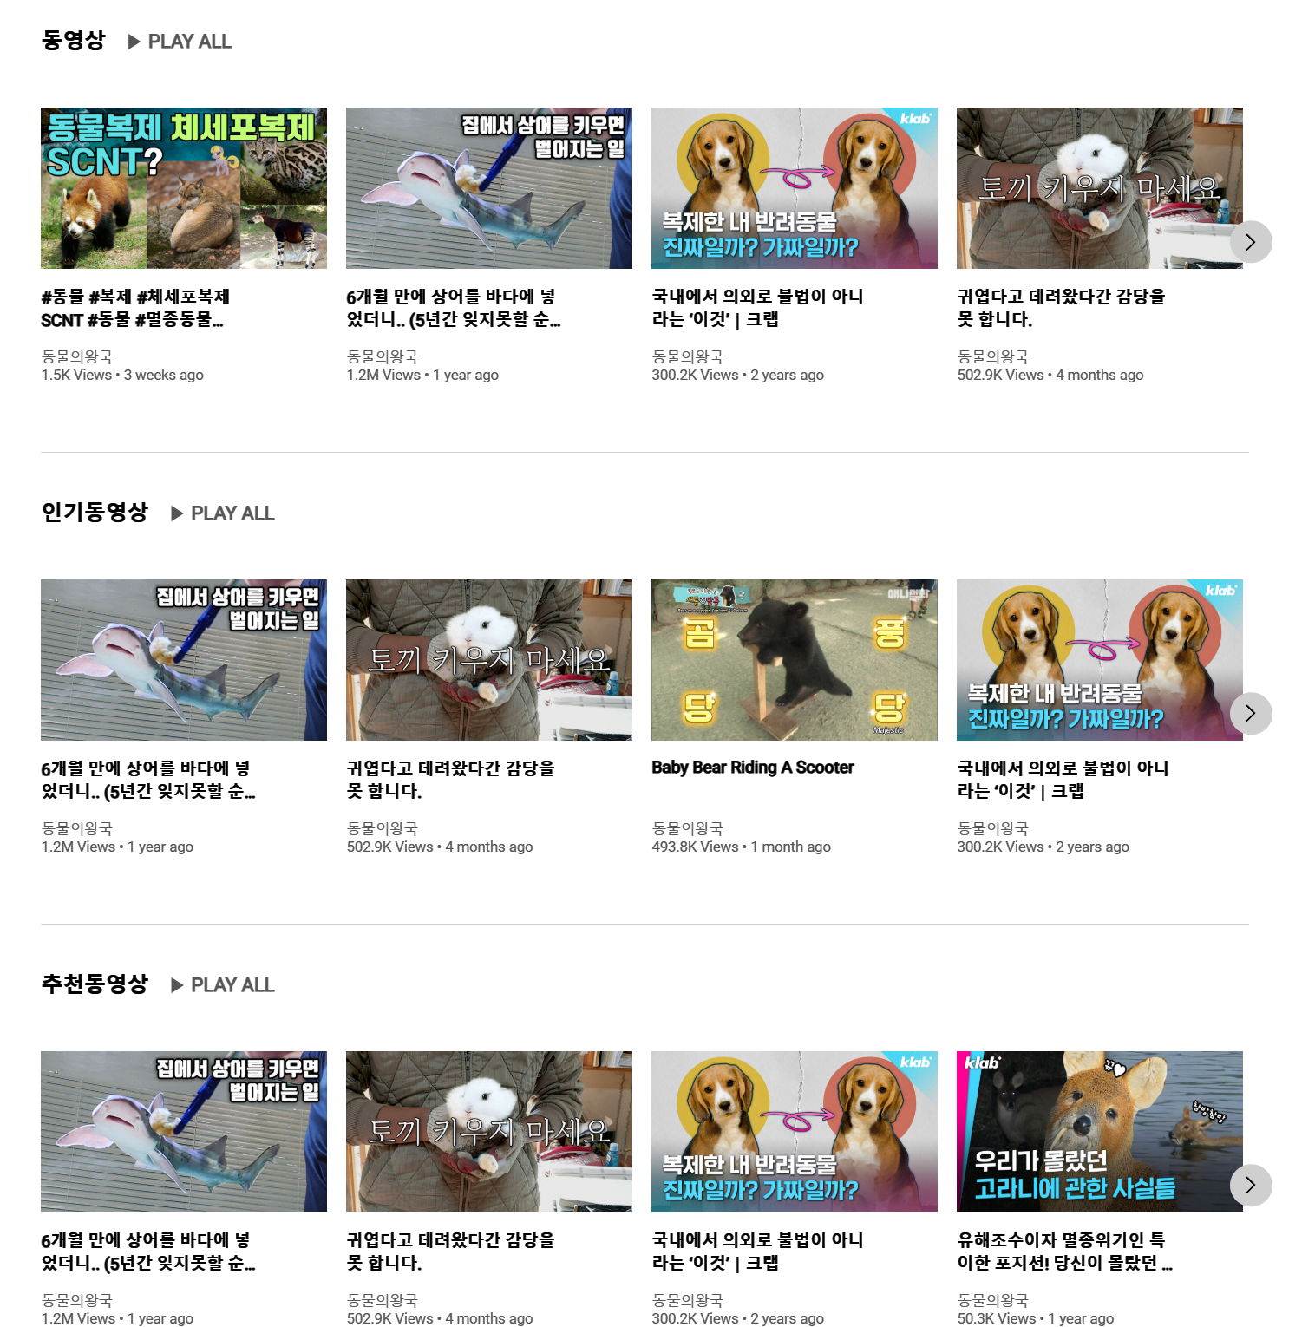


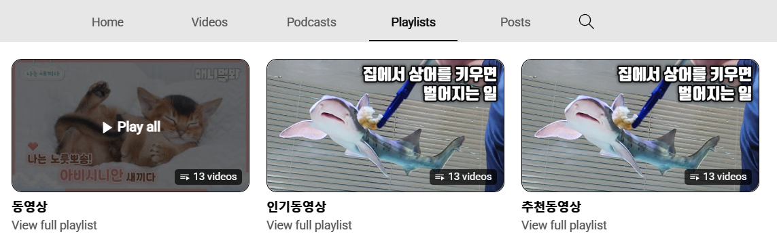
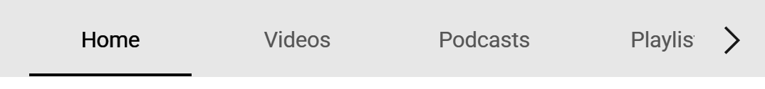
이스트소프트 오르미 백엔드 개발자 양성 과정 – 첫번째 프로젝트
03. 주요 개발 내용
Notion: 세부 항목 > 구현한 모든 기능 정리
각 페이지 주요 기능 – 채널 화면
구독 버튼 누르면 색상, 글 변경 및
구독자 수 +1
플레이리스트가
생성되면서
비디오 페이지로 이동
Youtube Clone Frontend project
초보탈출 넘버원
Notes:
채널 페이지에서 구현한 기능입니다.
먼저 구독버튼을 누르면 색상, 글, 구독자 수가 변경됩니다.
그리고 채널 네비와 아래 비디오 리스트에 길이가 초과되면 버튼이 생성되는 기능을 구현하였습니다.
홈 탭의 채널 대표영상을 제외하고 3개의 비디오 리스트를 만들었습니다.
동영상은 API에서 받아오는 영상 순서
인기동영상은 조회수순, 추천동영상은 좋아요순입니다.
비디오 리스트 옆에 있는 play all 버튼과, 플레이리스트 탭의 버튼을 누르면

Slide 24
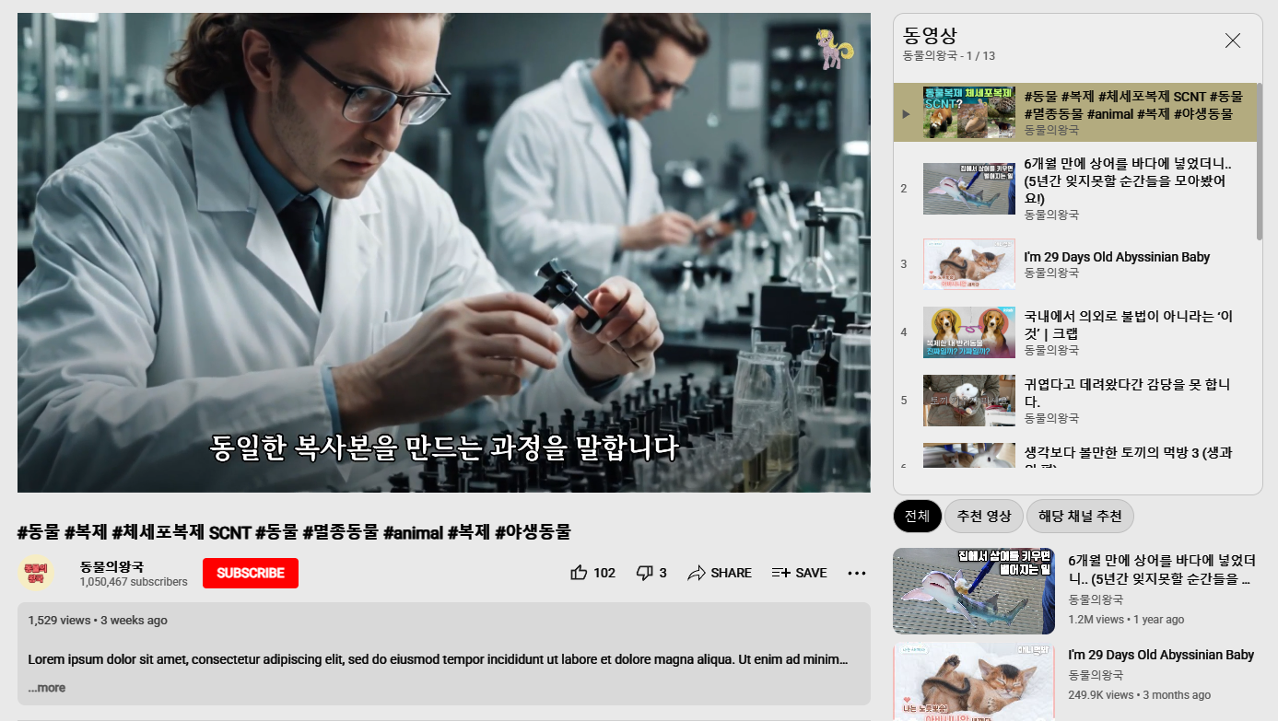
이스트소프트 오르미 백엔드 개발자 양성 과정 – 첫번째 프로젝트
03. 주요 개발 내용
Notion: 세부 항목 > 구현한 모든 기능 정리
각 페이지 주요 기능 – 채널 화면
Youtube Clone Frontend project
초보탈출 넘버원
Notes:
다음과 같이 플레이리스트가 있는 비디오 페이지로 이동하게 됩니다.

Slide 25
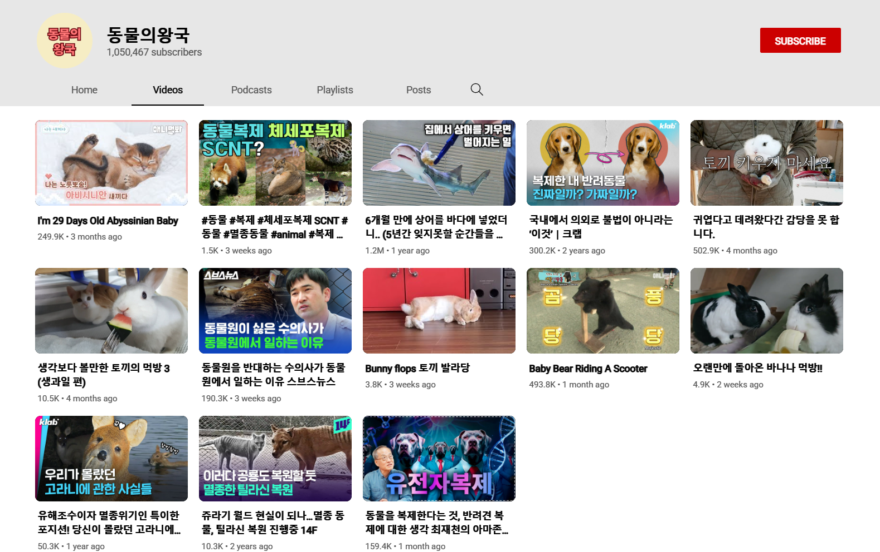
이스트소프트 오르미 백엔드 개발자 양성 과정 – 첫번째 프로젝트
03. 주요 개발 내용
Notion: 세부 항목 > 구현한 모든 기능 정리
각 페이지 주요 기능 – 채널 화면
Youtube Clone Frontend project
초보탈출 넘버원
Notes:
채널 화면의 2번째 탭인 비디오엔 해당 채널의 영상목록이 있고

Slide 26
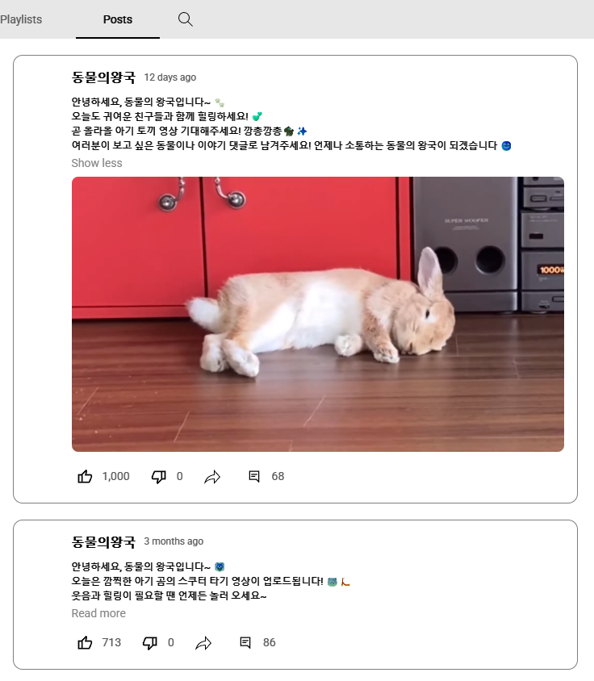
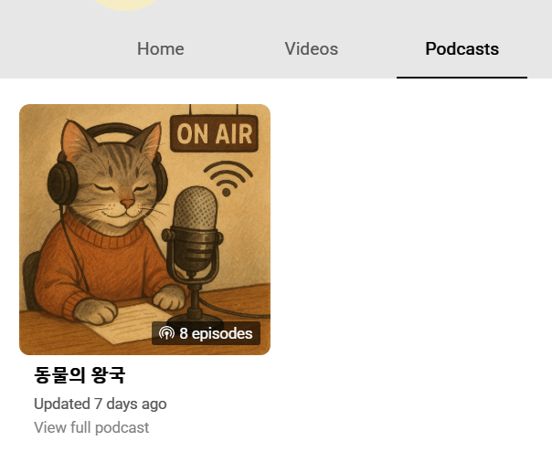
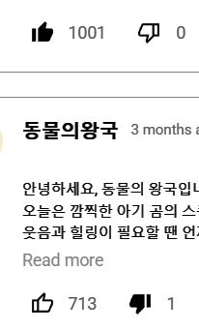
이스트소프트 오르미 백엔드 개발자 양성 과정 – 첫번째 프로젝트
03. 주요 개발 내용
Notion: 세부 항목 > 구현한 모든 기능 정리
각 페이지 주요 기능 – 채널 화면
Youtube Clone Frontend project
초보탈출 넘버원
Notes:
팟캐스트와 포스트는 구독자와 마찬가지로 더미데이터를 만들어서 구현해보았습니다.
포스트 옆에 있는 검색 기능은 AI 기능을 말할때 다시 설명드리겠습니다.

Slide 27

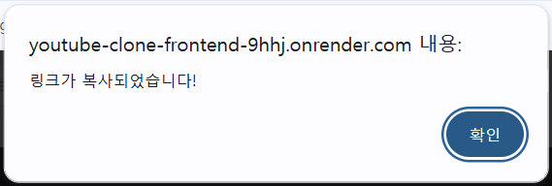
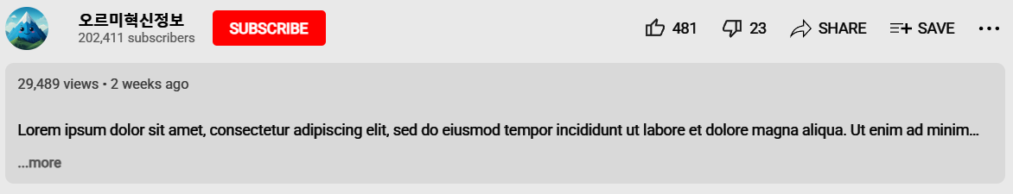

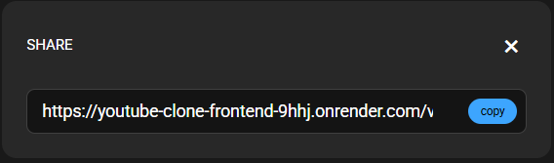
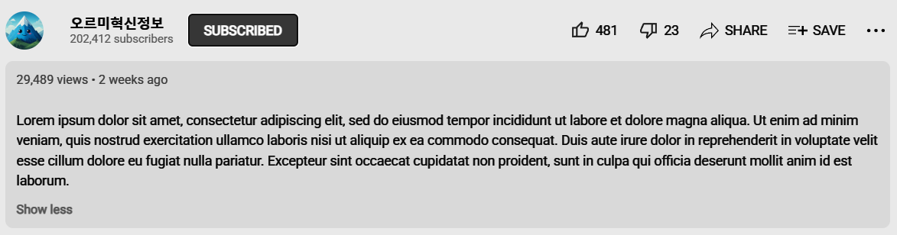
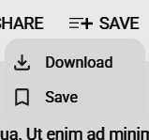
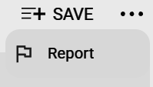
이스트소프트 오르미 백엔드 개발자 양성 과정 – 첫번째 프로젝트
03. 주요 개발 내용
Notion: 세부 항목 > 구현한 모든 기능 정리
각 페이지 주요 기능 – 비디오 화면
Youtube Clone Frontend project
초보탈출 넘버원
Notes:
다음은 비디오화면입니다.
화면에 보이시는 것처럼 각종 버튼을 구현하였습니다.

Slide 28
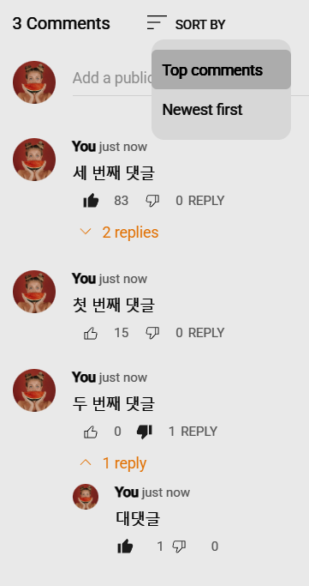
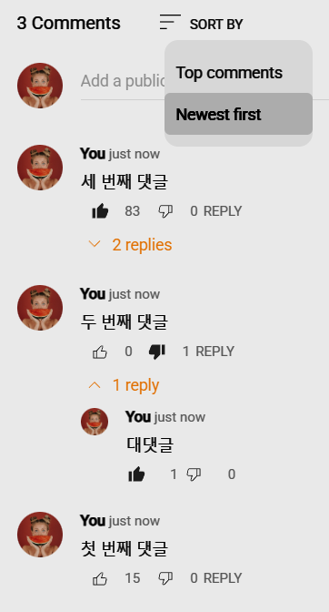
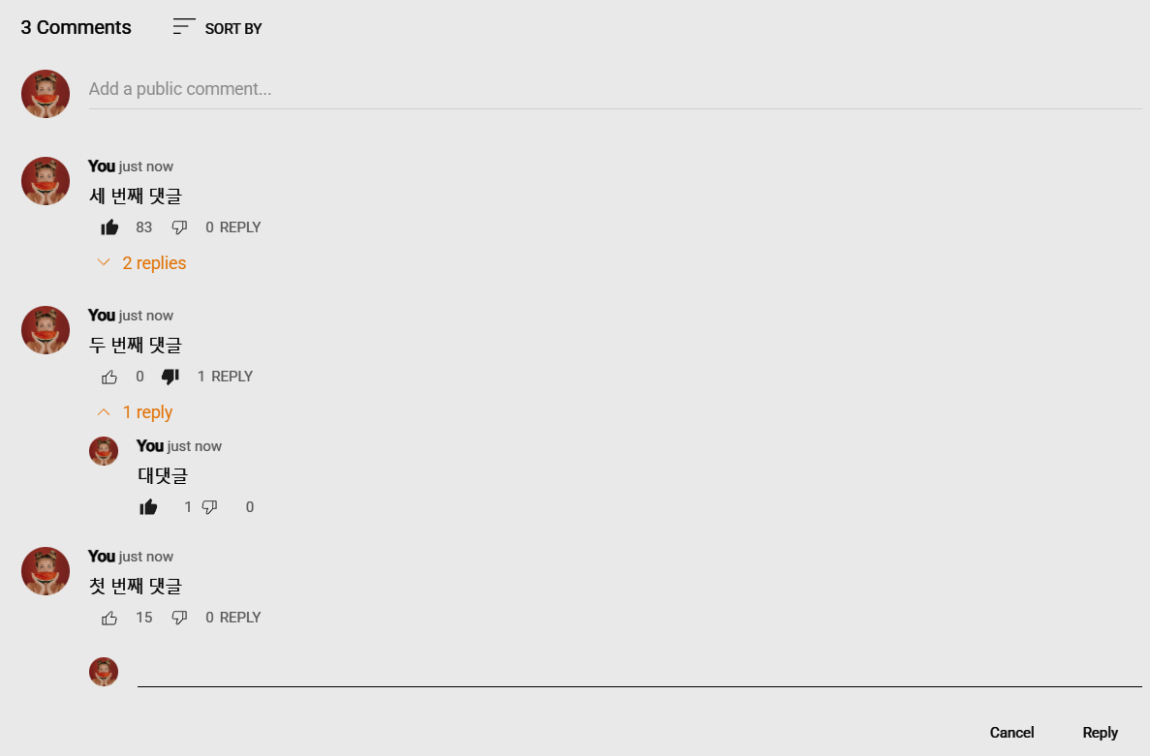
이스트소프트 오르미 백엔드 개발자 양성 과정 – 첫번째 프로젝트
03. 주요 개발 내용
Notion: 세부 항목 > 구현한 모든 기능 정리
각 페이지 주요 기능 – 비디오 화면
Youtube Clone Frontend project
초보탈출 넘버원
Notes:
비디오 하단에 있는 댓글 기능입니다.
댓글과 대댓글을 입력할 수 있고 대댓글 수에 따라 글자가 바뀝니다.
좋아요와 싫어요 버튼 또한 구현하였습니다.
상단에 정렬하기 버튼이 있는데
Top 코멘츠를 누르면 좋아요순으로, 뉴이스트 펄스트를 누르면 최근 순으로 정렬됩니다.

Slide 29
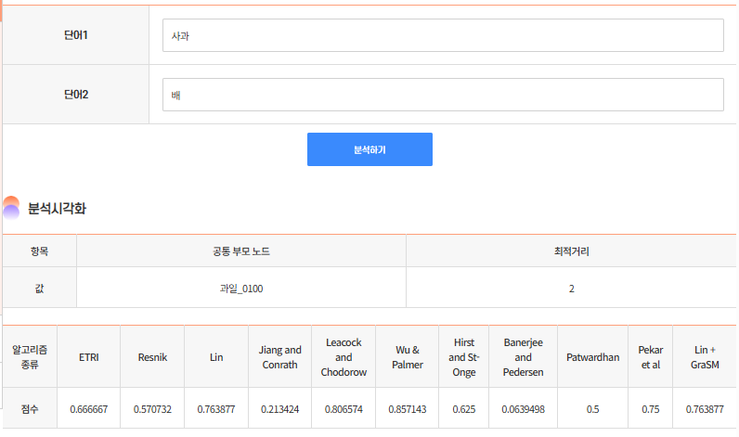
이스트소프트 오르미 백엔드 개발자 양성 과정 – 첫번째 프로젝트
03. 주요 개발 내용
Notion: 공부 > 영상 추천 AI
각 페이지 주요 기능 – AI 기능
API 호출 최소화
단어쌍 유사도 값 저장해서 호출 전 확인하고 재활용
동일한 단어는 API를 호출하지 않고 1값 주기
상위 2개 태그만 비교
유사도 계산: 유사도 평균 선정(average similarity)
합계를 태그 수 × 검색어 수로 나눠서 평균화
Youtube Clone Frontend project
초보탈출 넘버원
Notes:
AI 기능입니다.
AI API의 하루 최대 호출횟수가 정해져 있는 것을 보고 API 호출을 최소화활 방법을 생각했습니다.
첫번째로 단어쌍의 유사도를 계산한 후 저장해놓아, 다음 단어쌍을 호출을 하기 전 이미 있는 단어쌍이라면 재활용하는 방법입니다.
두번째는 동물-동물처럼 같은 단어라면 호출하지 않고 1값을 주는 방법입니다.
세번째는 여러 개의 태그 중 상위 2개의 태그만 비교하는 방법입니다.
저희는 유사도 값 중 한국전자통신연구원(ETRI 에트리) 값을 사용하고 해당 값을 전부 더해 태그*검색어 수로 나누어 평균화 하였습니다.
AI 기능을 채널과 비디오 페이지에 각각 적용하였습니다.
"ETRI 점수는 한국어 WordNet 기반의 의미 유사도 측정 방식으로, 한국어 단어 간 유사도를 평가하는 데 더 적합합니다. 다른 알고리즘들은 대부분 영어 기반이라 정확도가 떨어질 수 있어서, 한국어 분석에선 ETRI 점수가 더 신뢰성 있고 직관적인 기준이 됩니다."

Slide 30
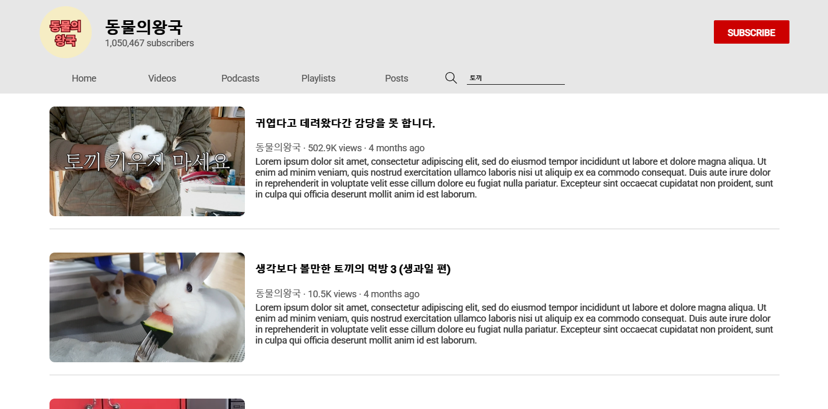
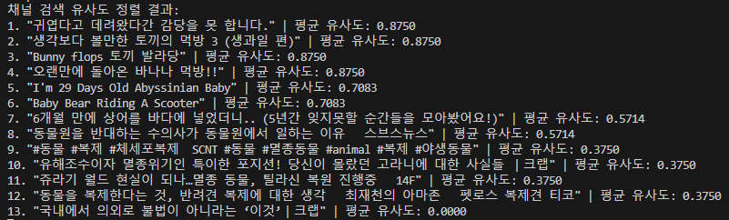
이스트소프트 오르미 백엔드 개발자 양성 과정 – 첫번째 프로젝트
03. 주요 개발 내용
Notion: 공부 > 영상 추천 AI
각 페이지 주요 기능 – AI 기능
Youtube Clone Frontend project
초보탈출 넘버원
Notes:
채널 메뉴에 검색어를 입력하면
입력된 검색어를 띄어쓰기 기준으로 슬라이스 한 후 API 호출 최소화 방법을 적용하여 유사도를 계산합니다.
콘솔에 계산된 유사도를 출력하여 결과를 확인할 수 있습니다.

Slide 31





이스트소프트 오르미 백엔드 개발자 양성 과정 – 첫번째 프로젝트
03. 주요 개발 내용
Notion: 공부 > 영상 추천 AI
각 페이지 주요 기능 – AI 기능
Youtube Clone Frontend project
초보탈출 넘버원
Notes:
비디오 페이지에선 현재 재생되고 있는 영상의 태그를 추출하여 유사도를 계산합니다.
전체는 api에서 받아오는 영상 순서이며,
추천 영상은 전체 영상의 유사도 내림차순 정렬
해당 채널 추천 영상은 재생되고 있는 동영상의 채널 영상 유사도를 계산하여 정렬합니다.

Slide 32
이스트소프트 오르미 백엔드 개발자 양성 과정 – 첫번째 프로젝트
03. 주요 개발 내용
각 페이지 주요 기능 – 팀원별 주요 개발 기능
Notes:
저희팀의 개발 타임라인입니다.
더 자세히 내용은 리드미를 참고해주세요

Slide 33
04
프로젝트 결론

Slide 34
이스트소프트 오르미 백엔드 개발자 양성 과정 – 첫번째 프로젝트
04. 프로젝트 결론
프로젝트 확장성
GitHub 이슈 관리 기능 활용
API 로드 시간 최적화
검색어 AI 영상 추천
형태소 분석 기반 검색 보완: 조사 생략, 띄어쓰기 없을 경우(ex.귀여운 강아지)
단어 조합 간 의미 차이를 반영한 추천: (단체 여행 ↔ 개인 여행)
DB 사용
Youtube Clone Frontend project
초보탈출 넘버원
Notes:
프로젝트를 진행하면서 아쉬운 점은 깃허브 이슈 기능을 사용해보지 않은 것과 AI 기능에 있었습니다.
검색어를 입력할 때 사전에 있는 단어가 아니면 분석이 안되는 것과 단어 조합 간 문맥을 파악하지 못하는 것이 아쉬웠습니다.
조사나 띄어쓰기없이 입력된 단어는 형태소 분석을 적용하여 분리하여야 하는데 시간관계상 구현하지 못했습니다.

Slide 35
이스트소프트 오르미 백엔드 개발자 양성 과정 – 첫번째 프로젝트
04. 프로젝트 결론
장애물 및 극복방법
프로젝트 중 가장 복잡했던 문제 중 하나는, 많은 양의 코드를 수정해야 할 때였습니다. 안전하게 작업하기 위해 기존 프로젝트의 복제본을 만들어 별도로 수정했지만, 원본 프로젝트로 코드를 옮기는 과정에서 실수로 예전 코드가 새 코드를 덮어쓰는 일이 발생했습니다.
처음에는 실수 직전의 커밋 해시를 찾아 해당 시점을 기준으로 새로운 브랜치를 생성하고, 이 브랜치를 다시 develop 브랜치에 병합하는 방식으로 문제를 해결하려 했습니다. 하지만 예상과 달리 Git은 병합할 변경사항이 없다고 판단했고, 충돌도 발생하지 않았습니다.
원인을 분석한 결과, Git은 각 커밋을 ‘이전 커밋‘과 연결해서 기억한다는 사실을 알았습니다.
과거 커밋을 기점으로 분기한 브랜치가 develop 브랜치 입장에선 해당 브랜치 이후에 계속 발전해 왔다는 것, 즉 후속 커밋들을 포함하고 있으므로 변경사항이 없다는 것이었습니다.
결국 해당 커밋을 기준으로 다시 브랜치를 생성한 뒤, 최신 develop 브랜치의 코드와 비교하며 하나씩 수작업으로 병합하고 오류를 수정해 문제를 해결할 수 있었습니다.
이 경험을 통해 Git의 커밋 구조와 병합 로직에 대해 더 깊이 이해하게 되었고, 특히 협업 시에는 코드 반영 순서와 커밋 히스토리를 신중하게 관리해야 한다는 점을 배웠습니다.
Youtube Clone Frontend project
초보탈출 넘버원

Slide 36
05
개발 소감
Notes:
마지막으로 개별 소감입니다.

Slide 37
이스트소프트 오르미 백엔드 개발자 양성 과정 – 첫번째 프로젝트
05. 역할 및 소감
팀원별 개인 소감 및 인상깊은 기능
김성연
이재원
처음 부트캠프 교육을 받기 시작했을 때는 개발자의 일이 어떤 것인지 막연했었는데, 프로젝트를 진행하면서 구체적인 개념을 잡을 수 있었습니다.
무엇보다 인상깊었던 순간은 다름아닌 처음 html구조를 만들 때였습니다. 단순히 이론을 듣기만 할 때와 실제 적용이 다르다는 것을 가장 많이 실감한 순간이었습니다. 나중에 css나 js를 적용할 때도 이때만큼 신선하고 충격을 받지 않았던 것 같습니다.
프론트 프로젝트 진행해보고 프론트 관련 언어들을 배워보면서 백엔드 개발자로서 프로젝트 할 때 어떤 식으로 상호작용하면서 프로젝트들을 진행해야 할지
감을 잡을 수 있는 시간이었습니다.
인상깊은 건 JS를 처음 써봤는데 HTML과 CSS를 활용하면서 여러가지 기능들을 추가하고 동적인 기능들을 추가할 수 있는 것들이 인상깊었습니다.
Youtube Clone Frontend project
초보탈출 넘버원

Slide 38
이스트소프트 오르미 백엔드 개발자 양성 과정 – 첫번째 프로젝트
05. 역할 및 소감
팀원별 개인 소감 및 인상깊은 기능
김영롱
윤현진
프로젝트를 진행하면서 html, css의 가벼운 기능부터
Js, html 재활용, API 적용, AI 적용처럼 어려운 기능까지
다루어 볼 수 있어서 실력이 상승된 것을 느꼈다.
또한 팀장으로서 프로젝트를 어떤 방식으로 진행해야 하는지를 더 잘 알게 된 것 같다.
가장 인상깊은 기능은 AI이다. 시간을 많이 사용하기도 했고
생각한대로 구현을 성공하니 기억에 많이 남았다.
특별히 한 역할은 없지만
리드미 구조를 보게 된 것도 즐거웠고,
팀원분들이 너무 뛰어나신 데다
불평이 전혀 없는 게 신기할 정도로
좋은 분들이라 감사했습니다.
Youtube Clone Frontend project
초보탈출 넘버원
Notes:
마찬기지로 자세한 소감은 리드미 참고 부탁드립니다.

Slide 39
06
MVP

Slide 40
이스트소프트 오르미 백엔드 개발자 양성 과정 – 첫번째 프로젝트
06. MVP
Youtube Clone Frontend project
초보탈출 넘버원

Slide 41
이스트소프트 오르미 백엔드 개발자 양성 과정
Youtube
Clone
Frontend
초보탈출 넘버원 (1팀)
윤현진 김성연 김영롱 이재원
Notes:
이상으로 발표를 마치겠습니다.

